Slide 1

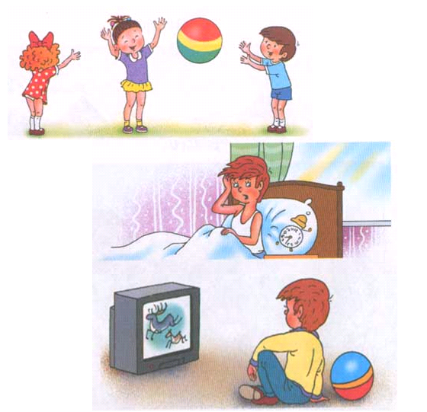
Правильное питание и соблюдение режима основа полноценного физического развития детей
Старший воспитатель
Шахова И. В.

Slide 2

Режим – основа полноценного развития детей
Приучая детей к определенному режиму, к выполнению гигиенических требований, мы создаем у них полезные для организма навыки и тем самым сохраняем их здоровье.
Твердый режим дня, установленный в соответствии с возрастными особенностями детей, — одно из существенных условий полноценного физического развития ребенка. Максимальная продолжительность непрерывного бодрствования детей 3-7 лет составляет 5,5-6 часов, до 3 лет - в соответствии с медицинскими рекомендациями.

Slide 3

Основное требование к режиму
Это точность во времени и правильное чередование, смена одних видов деятельности другими.
Должно быть установлено время, когда ребенок ложится спать, встает, ест, гуляет, выполняет несложные, посильные для него обязанности. Время это необходимо точно соблюдать.

Slide 4

Сон
Только во время сна ребенок получает полный отдых. Сон должен быть достаточно продолжительным.
Общая продолжительность суточного сна для детей дошкольного возраста 12-12,5 часа, из которых 2-2,5 часа отводится на дневной сон.
Для детей от 1 года до 1,5 года дневной сон организуют дважды в первую и вторую половину дня общей продолжительностью до 3,5 часа.
Для детей от 1,5 до 3 лег дневной сон организуют однократно продолжительностью не менее 3 часов.
Перед сном не рекомендуется проведение подвижных эмоциональных игр, закаливающих процедур. Во время сна детей присутствие воспитателя (или его помощника) в спальне обязательно.

Slide 5



Прогулки
Как бы точно ни соблюдалось время сна и еды, режим нельзя признать правильным, если в нем не предусмотрено время для прогулки.
Чем больше времени дети проводят на открытом воздухе, тем они здоровее.
Рекомендуемая продолжительность ежедневных прогулок составляет 3-4 часа.
Продолжительность прогулки определяется дошкольной образовательной организацией в зависимости от климатических условий. При температуре воздуха ниже минус 15 С и скорости ветра более 7 м/с продолжительность прогулки рекомендуется сокращать.
Рекомендуется организовывать прогулки 2 раза в день: в первую половину дня и во вторую половину дня после дневного сна или перед уходом детей домой.

Slide 6

Питание.
Здоровый образ жизни не мыслим без рационального, разнообразного питания.
Правильное питание - важный и постоянно действующий фактор, обеспечивающий процессы роста, развития организма, условие сохранения здоровья в любом возрасте.
В основе правильного питания лежат пять принципов. Итак, правильное питание должно быть:
регулярным;
разнообразным;
адекватным;
безопасным;
приносить удовольствие.

Slide 7
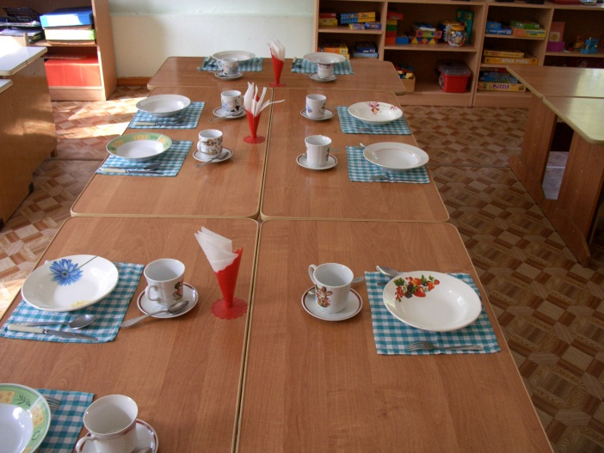
Регулярность – то есть режим питания.
Разнообразие – задача педагогов и родителей сформировать разнообразный вкусовой кругозор, чтобы ребенку нравились разные продукты и блюда.
Адекватность – это восполнение энергозатрат организма. У детей необходимо сформировать представление о том, какое количество пищи достаточно, недостаточно и избыточно.
Безопасность – безопасность питания обеспечивают три условия – это соблюдение правил личной гигиены, умение различать свежие и несвежие продукты, осторожное обращение с незнакомыми продуктами.
Удовольствие – прием пищи должен проходить в теплой, уютной атмосфере, за красиво сервированным столом.

Slide 8
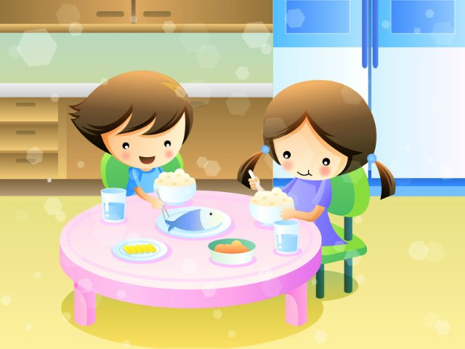
Организация правильного питания
Питание по 10-ти дневному меню
Организация второго завтрака ( соки, фрукты)
Введение овощей и фруктов в обед и полдник
Витаминизация пищи витамином «С»
Строгое соблюдение питьевого режима
Дети получают питание 4—5 раз в день.
Первая еда дается через полчаса, во всяком случае не позднее чем через час после пробуждения ребенка, а последняя — часа за полтора до сна.
Между приемами пищи должны быть установлены промежутки в 3—4 часа, их надо строго соблюдать.

Slide 9
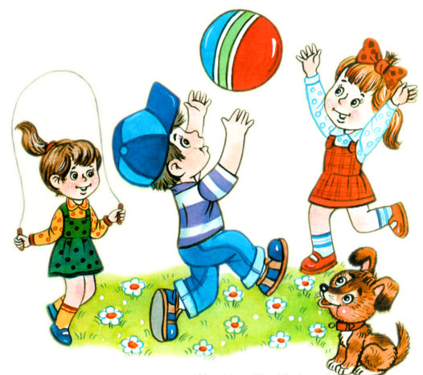
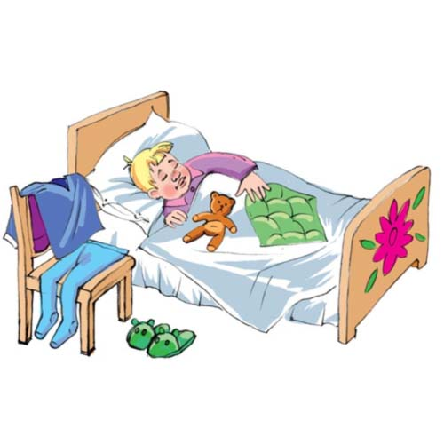
Мы должны помочь родителям и детям понять, что здоровье зависит от правильного питания, сформировать знания о том, какие продукты полезные, а какие вредные для здоровья, подвести к пониманию, что не все вкусное полезно, закрепить навыки санитарно-гигиенических правил при употреблении пищи, воспитывать у детей осознанное отношение к своему питанию.
Очень важно, чтобы режим дома совпадал с режимом дошкольного учреждения.
Поэтому и дома должно быть установлено время, когда ложиться спать, гулять, кушать, выполнять посильные задания. Время нужно точно соблюдать.

